Slide 1
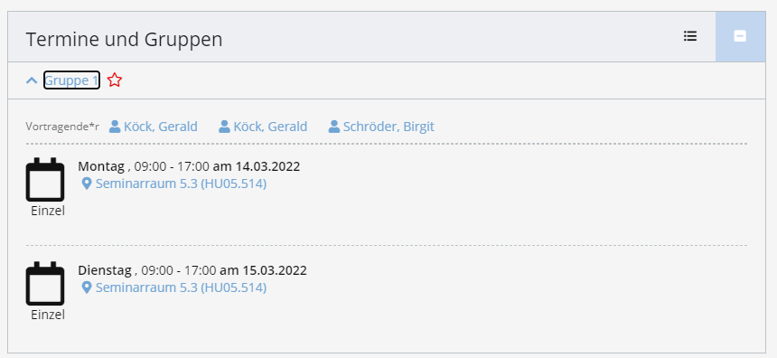
Termin und Ort (Linz, Huemerstr. 3)

Slide 2


IoT.Net unter Raspberry Pi
IoT-Infrastruktur für eigene Programmierung
geringe Leistungsaufnahme
genug Power, auch für größere Systeme
Berücksichtigung der Dev-Sec-Op Aufgaben
Verschlüsselung & Authentifizierung
Logging
Notifications

Slide 3

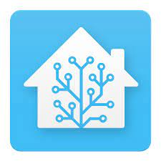

Alternativen
Fertige Home Automation Systeme
OpenHab, HomeAssistant, IoBroker
Open Source
Extrem mächtig
Spezielle Anforderungen ➔ hohe Einarbeitungszeit
Andere Plattformen am Raspi
Python
Node.js / TypeScript
Java

Slide 4
Warum DotNet auf dem Raspi
Vorteile DotNet
Läuft mittlerweile sehr gut auf dem Raspi
Wesentlich leichtgewichtiger als altes .Net-Framework
C# mit all seinen Vorteilen verfügbar
DotNet-Libraries laufen problemlos
Entwicklung am PC, dann Deployment auf den Raspi
Docker
DotNet-Runtime auf dem PC
Einschränkungen
Manche lieb gewonnene Services laufen nicht auf dem Raspi
SQL-Server ➔ MariaDB oder Sqlite

Slide 5
Programm
Montag | Infrastruktur und Basisdienste
09:00 – 10:45 | Raspberry PI Infrastruktur: Installation, Wlan, Samba, Docker, .NET 6 Mqtt-Broker / Mqtt-Explorer
11:00 – 12:30 | IoT.Net Basistemplate MSIdentity, Persistence, WebApi, Blazor Entwicklung am PC, Deployment auf Raspi
13:30 – 15:15 | IoT Service: Mqtt-Kommunikation
15:30 – 17:00 | IoT Service: Sqlite
Dienstag | Visualisierung und Steuerung
09:00 – 10:45 | Blazor (WebAssembly) Basistemplate Client-Notifications mit SignalR
11:00 – 12:30 | Steuerung von Aktoren
13:00 - 16:30 | RadzenGrid, Charts

